Slide 1
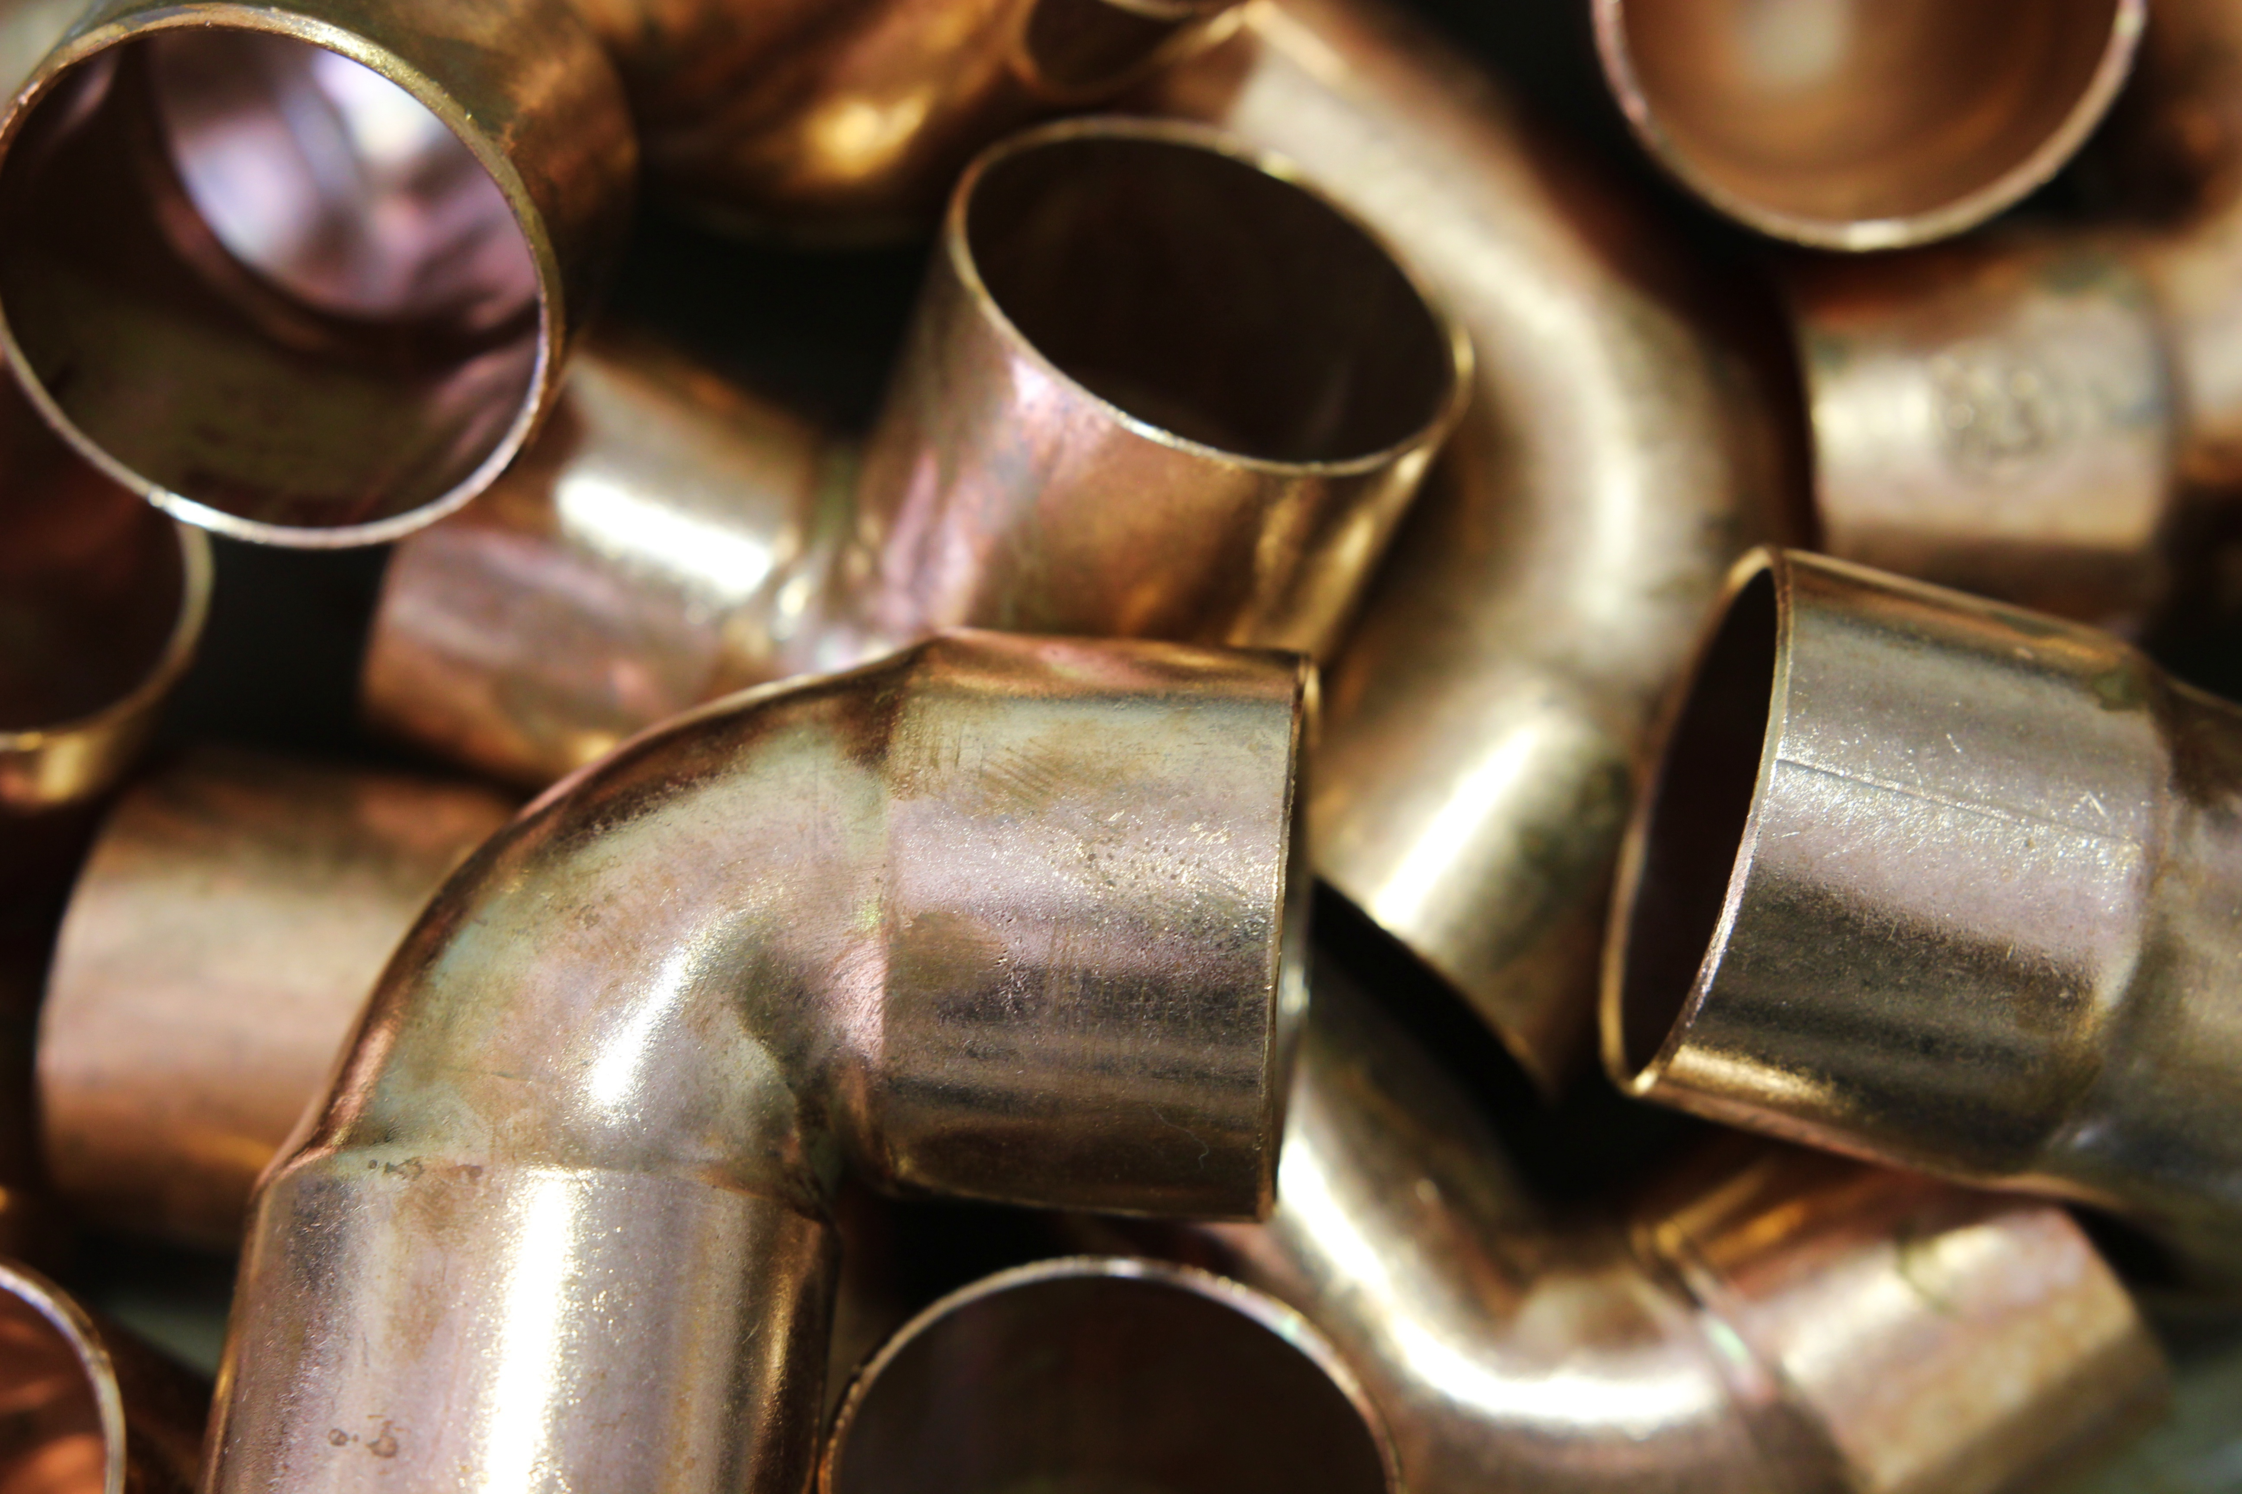

Universidade Federal de Santa Catarina
Departamento de Engenharia Mecânica
Projeto de Dissertação de Mestrado
Thiago Linhares Fernandes
Prof. Gustavo D. Donatelli, Dr. Eng. (orientador)
Simulação de Variações Dimensionais para a Confiabilidade Metrológica da Montagem de Tubulações Industriais
9 de julho de 2019

Slide 2

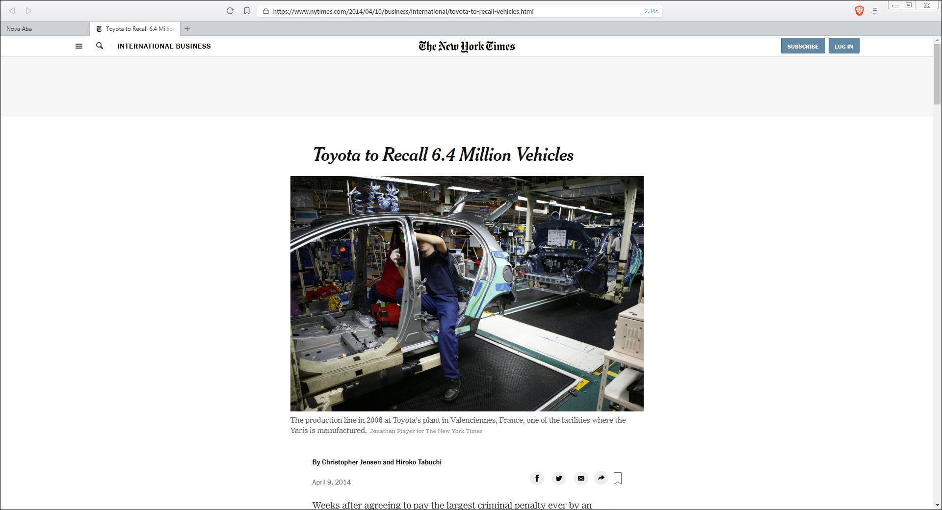
Notes:
Colocar um texto sobre engenharia simultânea

Slide 3
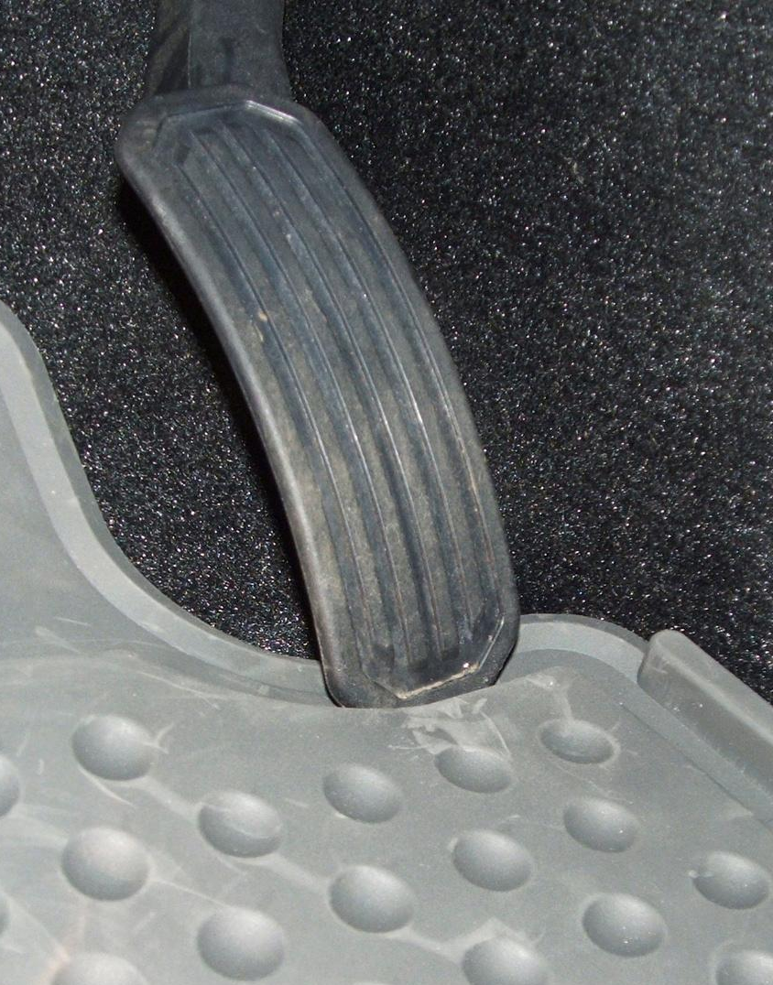
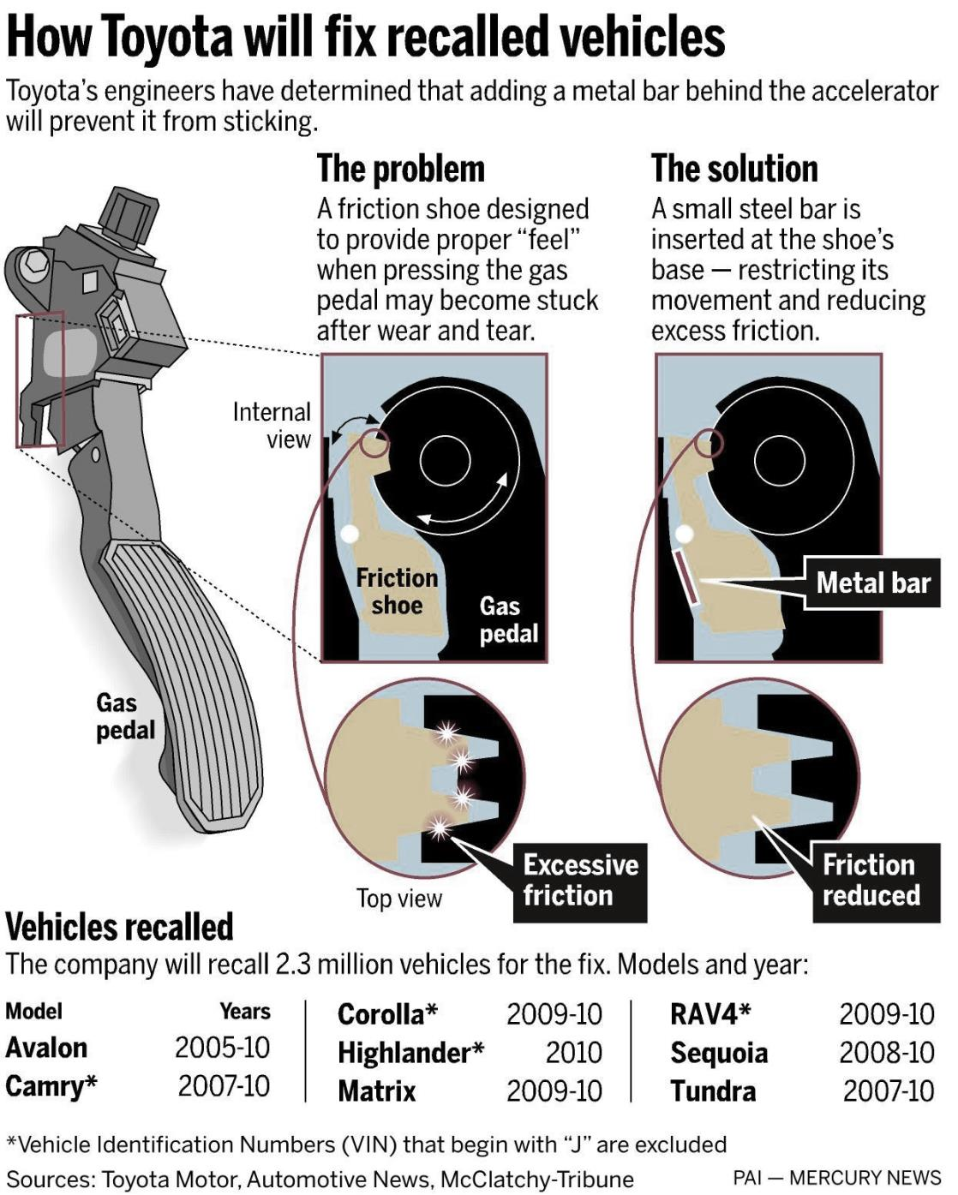
Notes:
Colocar um texto sobre engenharia simultânea

Slide 4

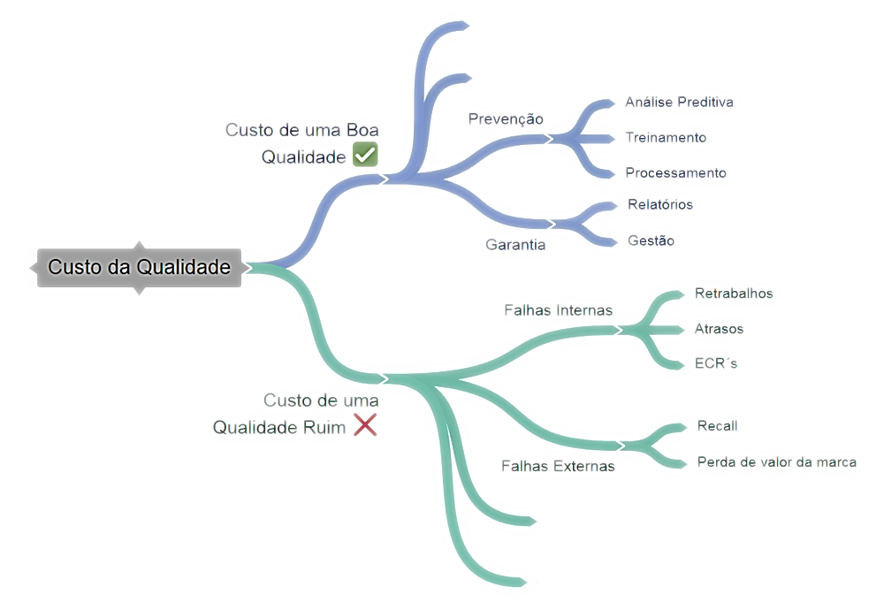

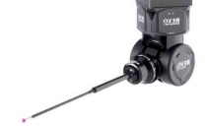
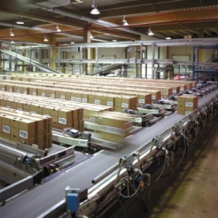

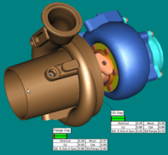
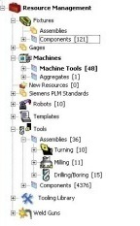
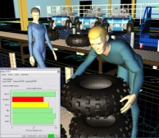
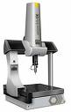
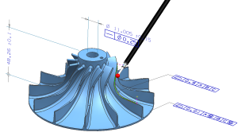
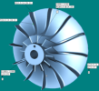

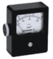
Crescimento exponencial do custo
Cost of Poor Quality
Cost of Quality
Good Quality
Product Design
Process Design
Tooling & Systems Integration
Ramp-Up
Production

Slide 5
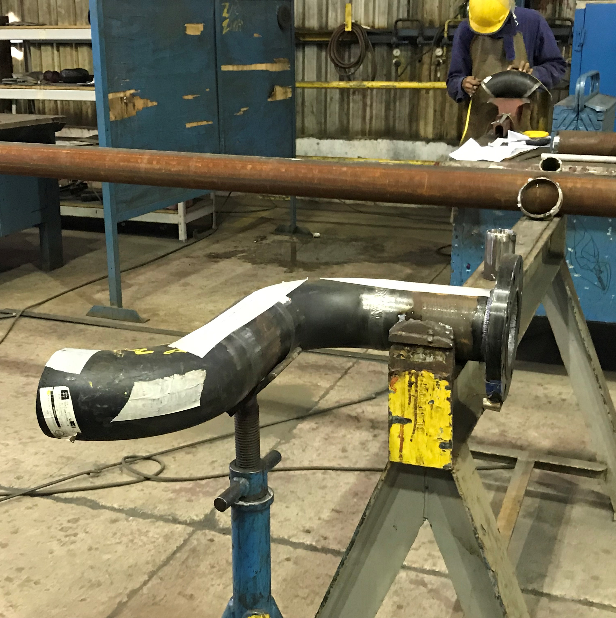
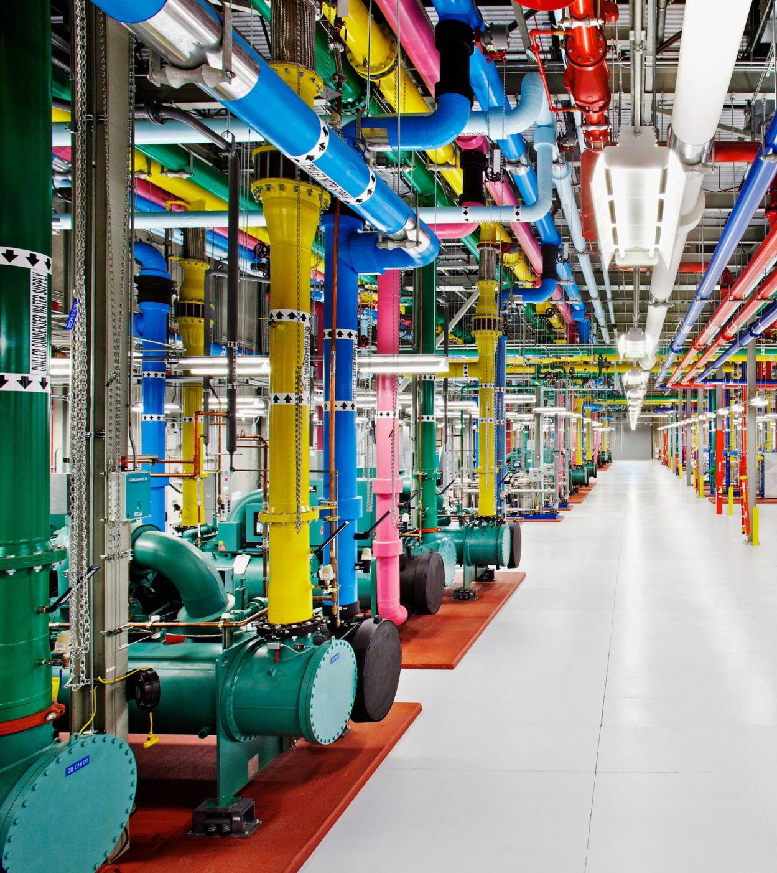
Notes:
Colocar um texto sobre engenharia simultânea

Slide 6



Sumário
5. Planejamento
4. Materiais e métodos
2. Revisão bibliográfica
3. Proposta metodológica e objetivos
1. Introdução

Slide 7
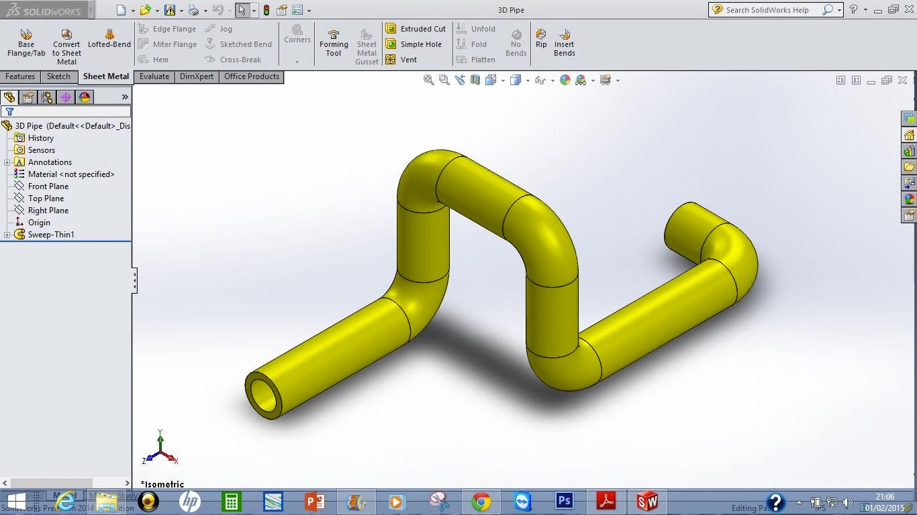
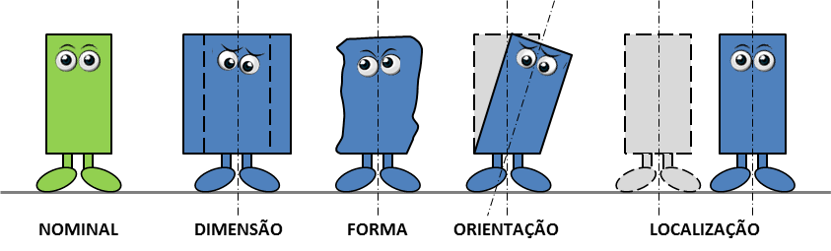

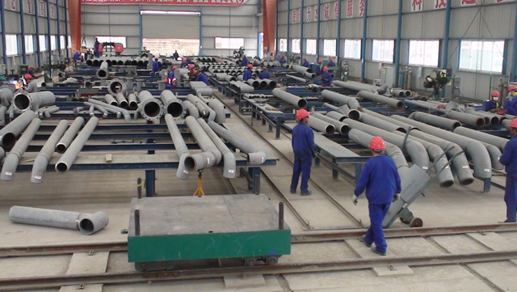



1. Introdução
A cadeia de fabricação de spools utiliza processos convencionais e carece de elevado nível de padronização, em que a qualidade final depende em grande parte das habilidades e capacitação do pessoal envolvido.
ANÁLISE DE TOLERÂNCIA
SÍNTESE DE TOLERÂNCIA
AVALIAÇÃO ESTATÍSTICA
Pipe shop
Ambiente de fabricação

Slide 8






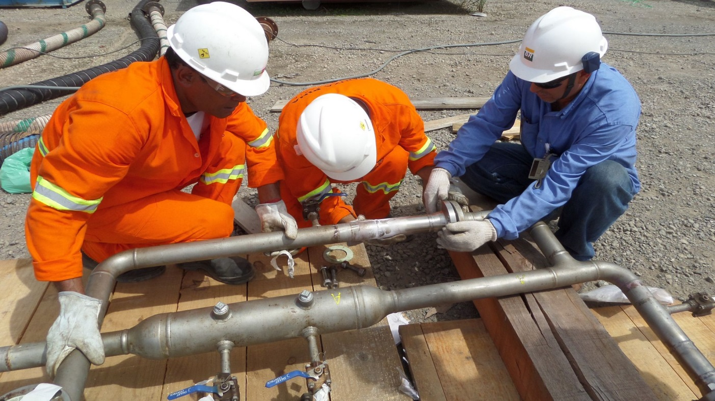
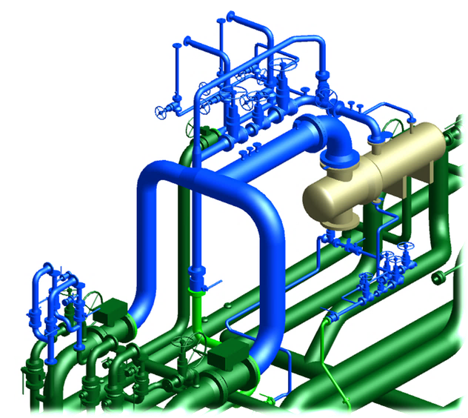
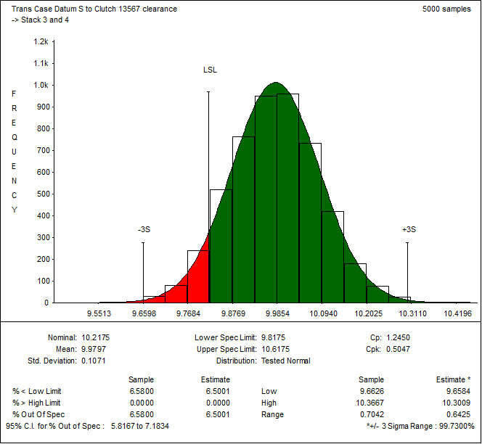
Baixo nível de programação e controle.
1. Introdução
Fabricação em campo (escassez de recursos).
Retrabalho devido às indefinições de projeto.
Os spools fabricados por empresas brasileiras apresentam desvios significativos com referência à geometria desejada, que devem ser corrigidos na montagem (em condições mais precárias).
Falta de padronização de processos.
Falta de integração entre disciplinas e atividades.
Sobreposição de atividades, gerando improdutividade.
Campo
Ambiente de montagem

Slide 9
1. Introdução
A motivação deste trabalho reside fazer uso de algumas das ferramentas da I 4.0 para transformação do estado atual, dotando de inteligência os produtos e processos de fabricação de spools.
Como a análise da variação dimensional pode contribuir para a produtividade da indústria de tubulações?
Como integrar a sínteses e a análise de tolerâncias no processo de projeto, otimizando o processo de desenvolvimento de spools de forma padronizada?
Qual a tolerância que mais afeta o spool e qual é o seu fator de contribuição, considerando a sua função e o seu índice de rejeição?

Slide 10
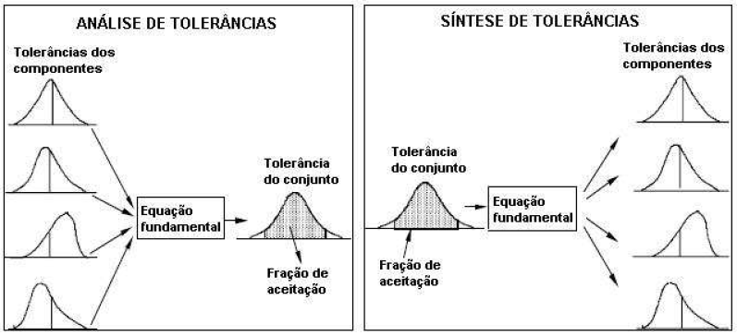
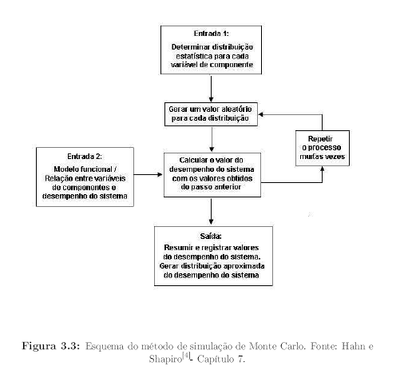

2. Revisão bibliográfica preliminar
Análise de tolerância
É uma ferramenta para prever o acúmulo da variação em montagens.
As tolerâncias individuais dos componentes são conhecidas e a tolerância resultante do conjunto pode ser calculada por processo de encadeamento.
MÉTODOS DE ANÁLISE DE TOLERÂNCIAS DIMENSIONAIS
VARIÁVEIS DE ENTRADA
Distribuições estatísticas ou parâmetros representativos dessas distribuições - componentes
Fonte: Chase, 2007.
Restrição funcional
RRS
Worst Case
Momentos
Monte Carlo
VARIÁVEIS DE SAÍDA
Distribuições estatísticas ou parâmetros representativos dessas distribuições - conjunto
Resposta de adequação da especificação ao nível de qualidade requerido pelo spool.
Equação fundamental
Notes:
Aqui está descrito os principais métodos de análise de tolerâncias dimensionais

Slide 11
2. Revisão bibliográfica preliminar
Síntese de tolerância
É a determinação das tolerâncias individuais das peças, sendo que a sua soma vai ao encontro da especificação de tolerância da montagem.
A tolerância dimensional do conjunto, na forma de restrição de projeto, é conhecida, mas as tolerâncias individuais dos componentes não são.
Consiste na distribuição da tolerância disponível do conjunto entre os componente.
A tolerância do conjunto é dividida igualmente pelo número de componentes com tolerâncias determináveis.
Fonte: Chase, 2007.
Alocação por tolerâncias iguais
Alocação por fator de proporcionalidade
Após a etapa de análise, caso a tolerância do conjunto não atenda à restrição funcional, ela é reduzida por um fator de proporcionalidade.
Alocação por fator de exatidão
Parte do princípio de que peças usinadas com exatidão similar apresentarão tolerâncias iguais somente se elas tiverem as mesmas dimensões.

Slide 12
2. Revisão bibliográfica preliminar
Consideração sobre a revisão da literatura
Com os avanços das discussões que envolvem a fundamentação da Manufatura Avançada, a análise da variação dimensional reafirma-se como uma ferramenta dotada de inteligência, capaz de promover melhorias na produtividade, com base em dados do processo.
Métodos de Análise de Tolerâncias 1D/2D
Método Aritmético (WC)
Worst-Case – Considera variações extremas de todas as peças da cadeia para mínima ou máxima dimensão, ao mesmo tempo.
Método conservador.
Método Estatístico (RSS)
Root Sum of the Squares – Soma das raízes quadradas.
Método arrojado.
Método Estatístico Modificado (MRSS)
Modified Root Sum of the Squares - Soma das raízes quadradas modificado.
Considerado intermediário. Usa um fator de correção.
Computer Aided Tolerance (CAT) Software 3D

Slide 13
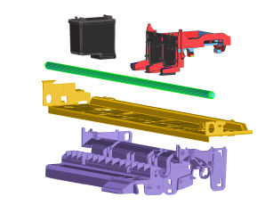
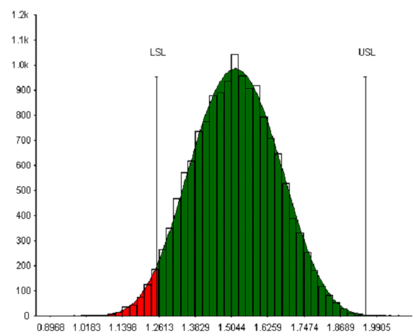
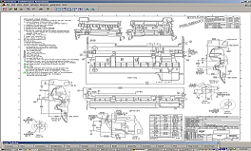
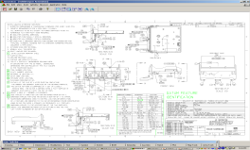
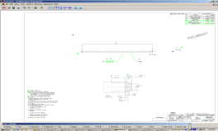
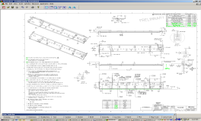
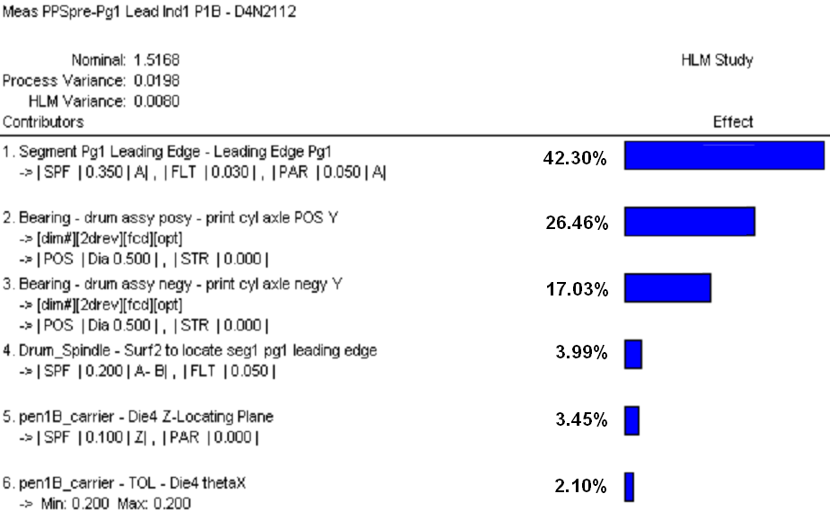
Geometria CAD
Análise da variação
Desempenho
PMI - Datum Features & Tolerances
Criar modelo
Executar simulações e análises
Fontes de variação
Processo e sequência de montagem
Outras fontes de variação
Rigidez, temperatura, matrial…
Definições de medições/avaliações

Slide 14
3. Proposta metodológica e objetivos
E1
E2
E3
E4
E5
E6
Base de informações
Especificação
Modelo de simulação
Método de análise
Simulação VSA
Montagem
Formação da base do conhecimento, nivelando o estado atual da tecnologia de documentação e projeto de spools.
Levantamento das boas práticas de especificação e definição dos requisitos de montagem de spools.
Definição do modelo de simulação, com foco no planejamento da experimentação em análise de variação.
Seleção do método de análise que envolve a simulação estatística e o cálculo aritmético.
Simulação computacional avançada com base em dados, com vistas ao closed loop de engenharia para otimização dimensional
Estudo de verificação dos efeitos na montagem de spools com base em dados simulados.
O objetivo deste trabalho é propor um modelo para facilitar a determinação e otimização das tolerâncias (dimensional e geométrica), migrando-se do atual método convencional de representação intuitiva do projetista, sob a perspectiva da Transformação Digital, tendo em vista ferramentas avançadas de análise de tolerância.

Slide 15
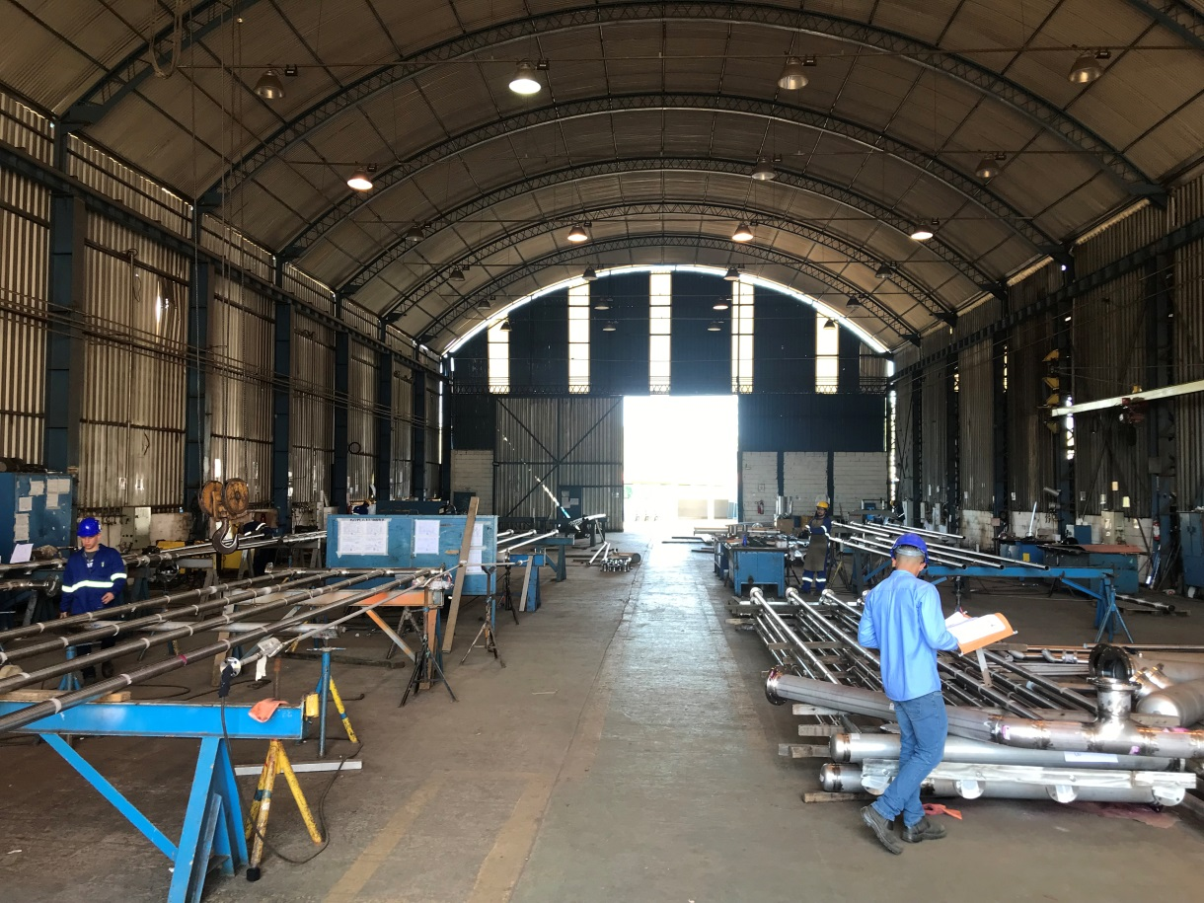
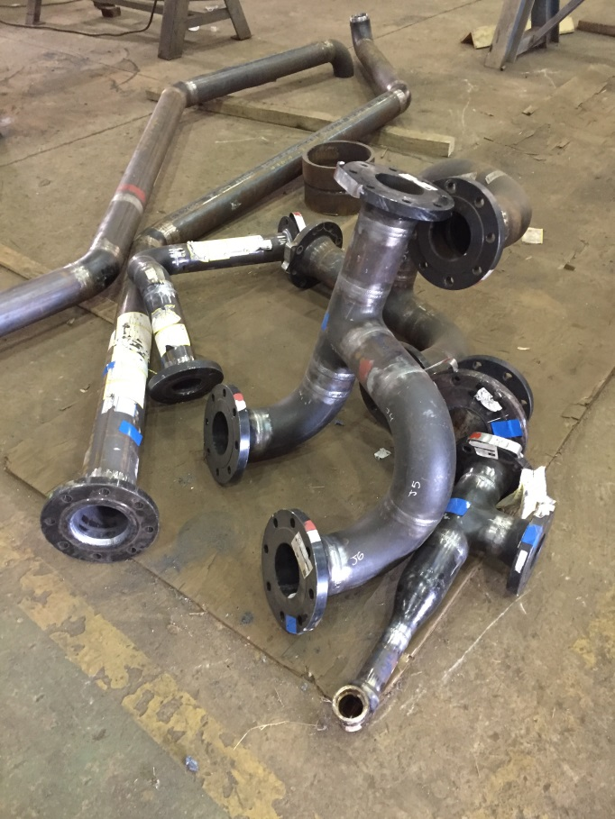
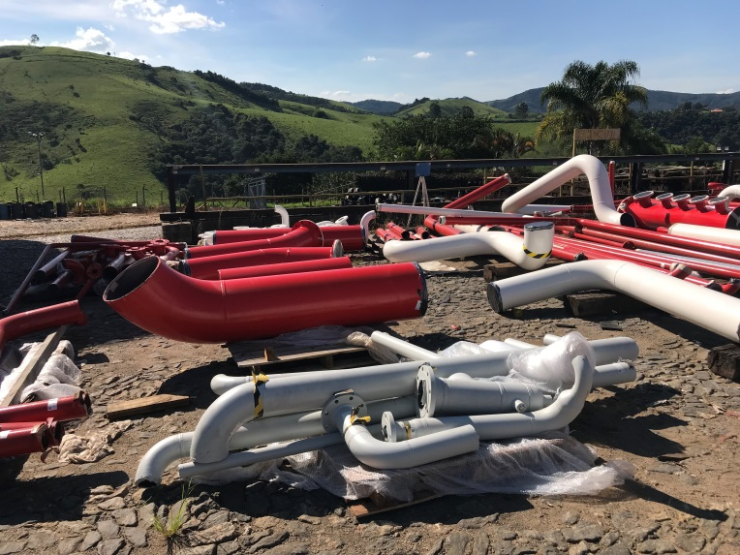
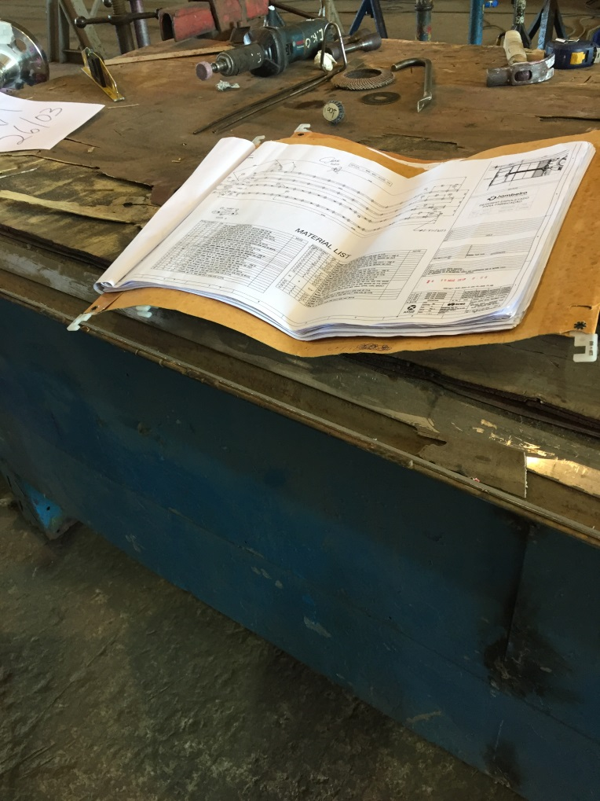
4. Materiais e métodos
Visitas técnicas
A fim de compreender a realidade prática dos pipe shops nacionais, são contempladas visitas técnicas às instalações, com o intuito de reconhecer as práticas nacionais de documentação e projeto de spools.

Slide 16


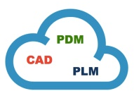








4. Materiais e métodos
Amostra de spools
Para o desenvolvimento da pesquisa está previsto o estabelecimento de uma réplica digital de spool contando com banco de dados estruturado de software CAE 3D, no qual as informações reais sobre o processo de fabricação da tubulação são armazenadas.
Modelos de Digital Twin Prototype
Desenvolvimento dos 5 spools de teste
Dossiê de spools ”típicos”
Conjunto de boas práticas para documentação e projeto geométrico de spools.
Dossiê de spools ”típicos”
Dossiê de spools ”típicos”
Digital twin para especificação e projeto de spools (modelo mestre)
Digital twins dos 5 spools de teste

Slide 17
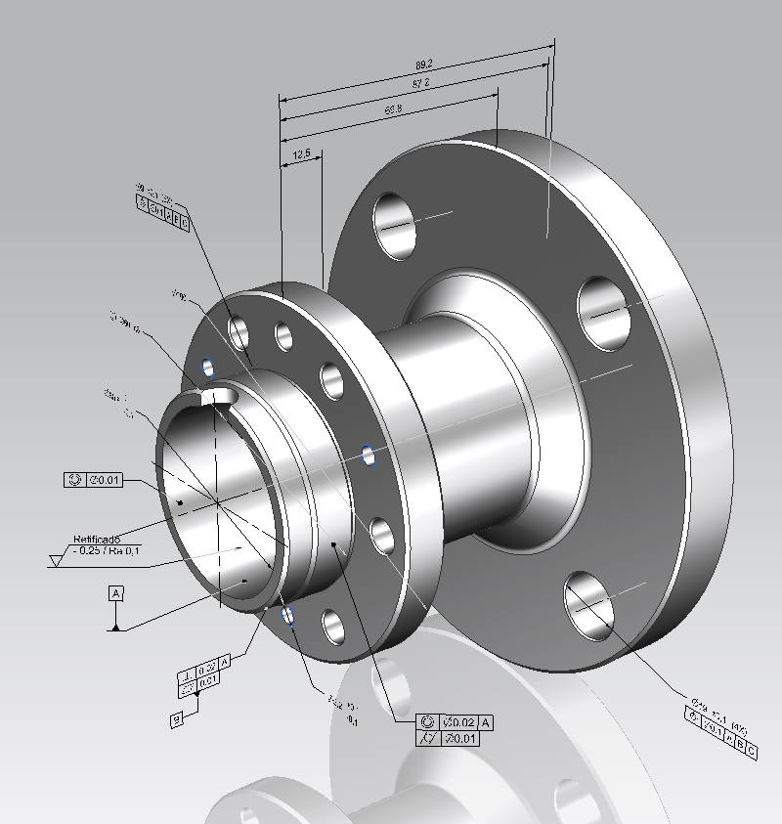
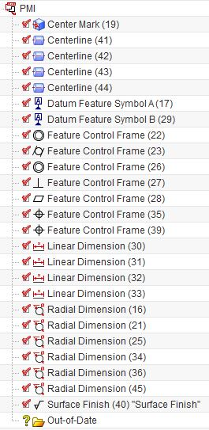
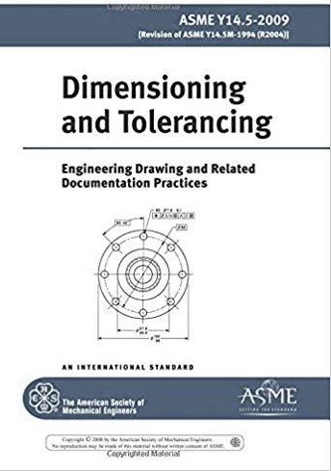
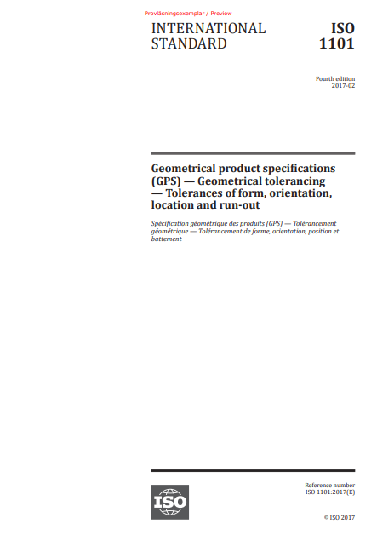
4. Materiais e métodos
Plataforma PLM para transformação digital
Model Based Definition (MBD)
É a definição digital completa de um produto, dentro de um modelo 3D, substituindo assim um desenho tradicional.
Incorpora informações de produto e processo para garantir que a intenção dos engenheiros seja completamente capturada e associada ao modelo 3D.
Aumenta o nível de integração, facilidade de entendimento das especificações.

Slide 18

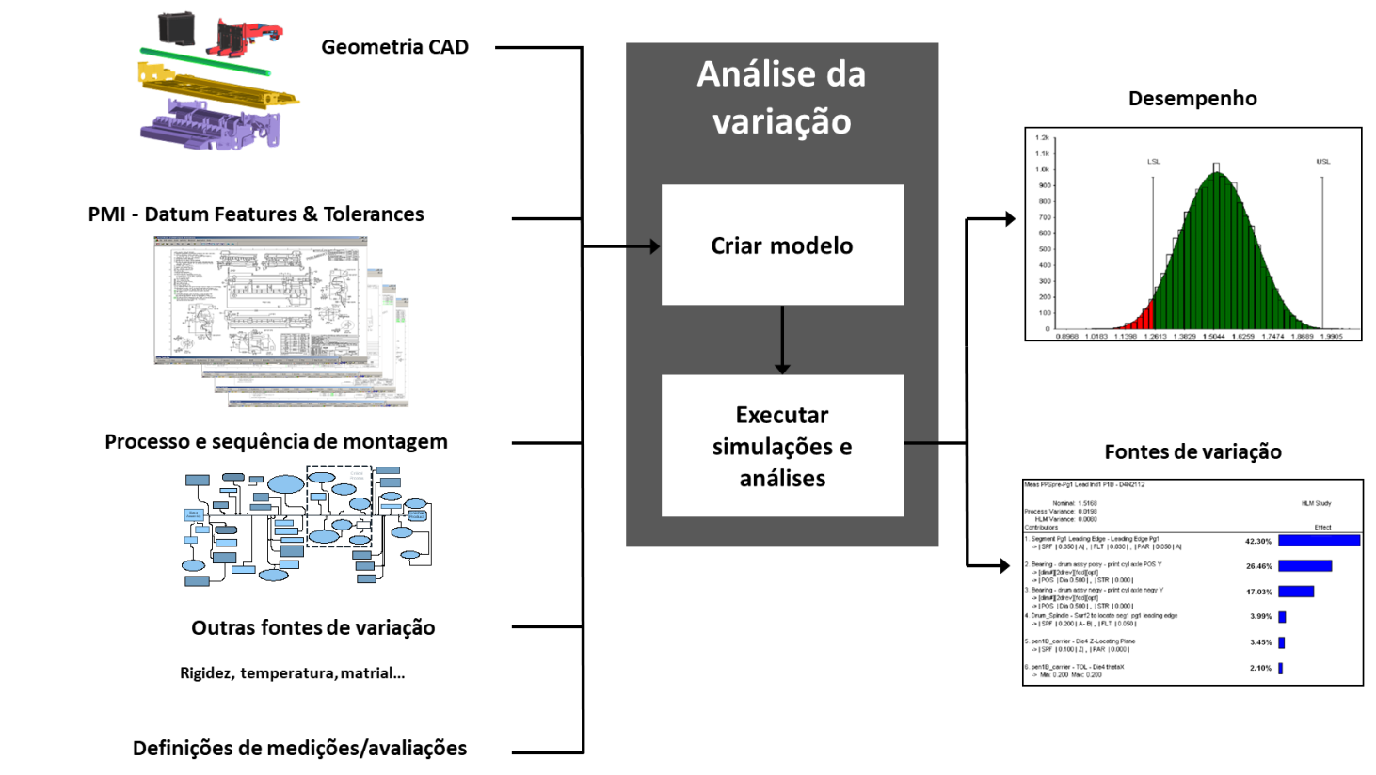

4. Materiais e métodos
Plataforma PLM para transformação digital
Requisito
Modelo virtual para simulação de variações
dimensionais e geométricas
Etapas da simulação de variações
Spool A
Medida
Spool B
Aplicar Variações
Extrair medida de montagem
Montagem dos Componentes
Geometria Nominal

Slide 19


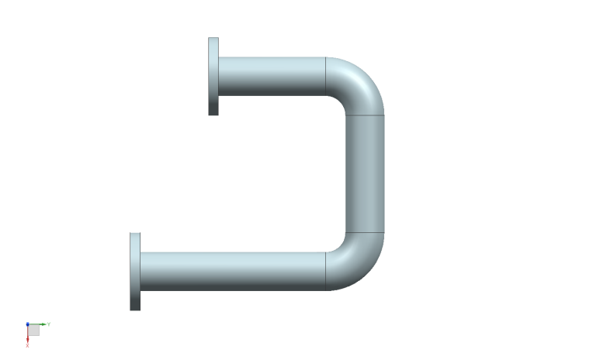
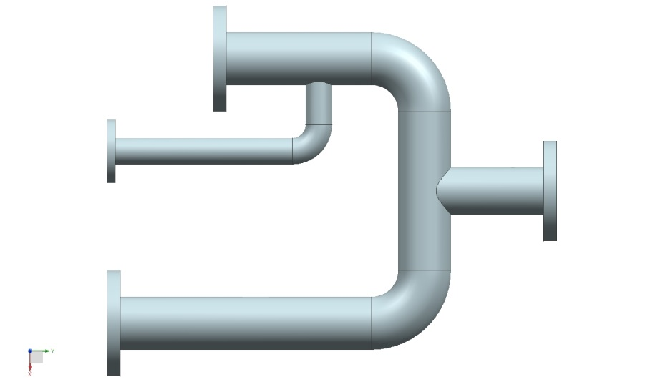
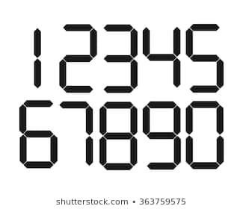
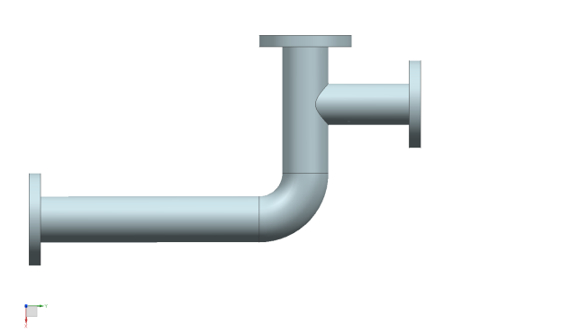
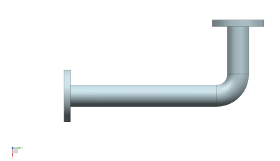
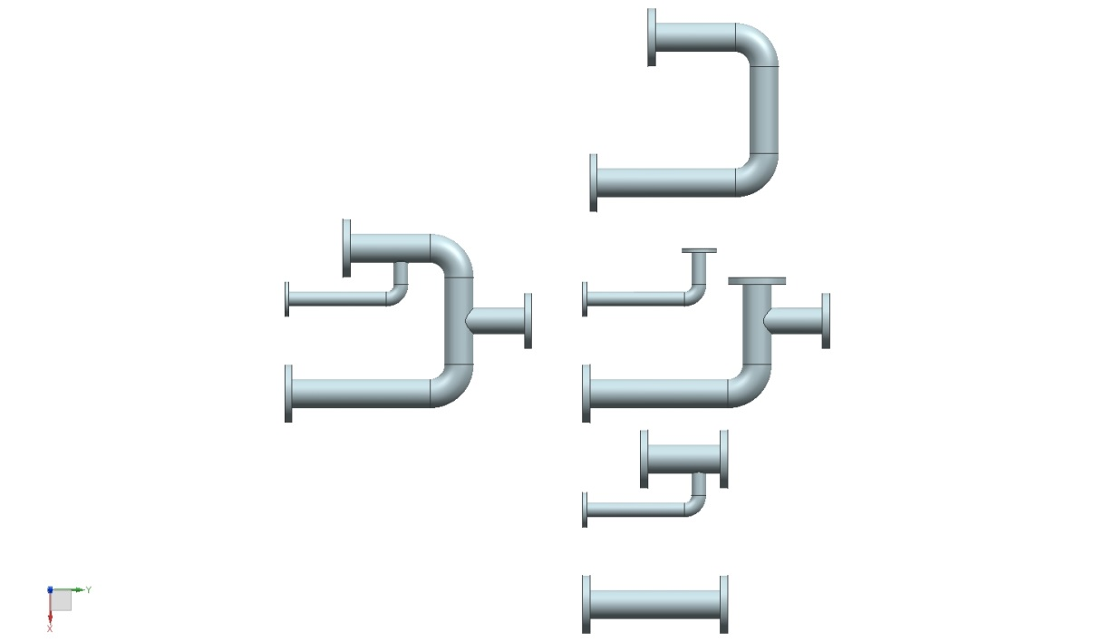
4. Materiais e métodos
Plataforma PLM para transformação digital
Digital Twin Master Model
Digital Twins dos Spools de teste
Geometria
Ensaios
Planta
Materiais
Processos
Custos

Slide 20
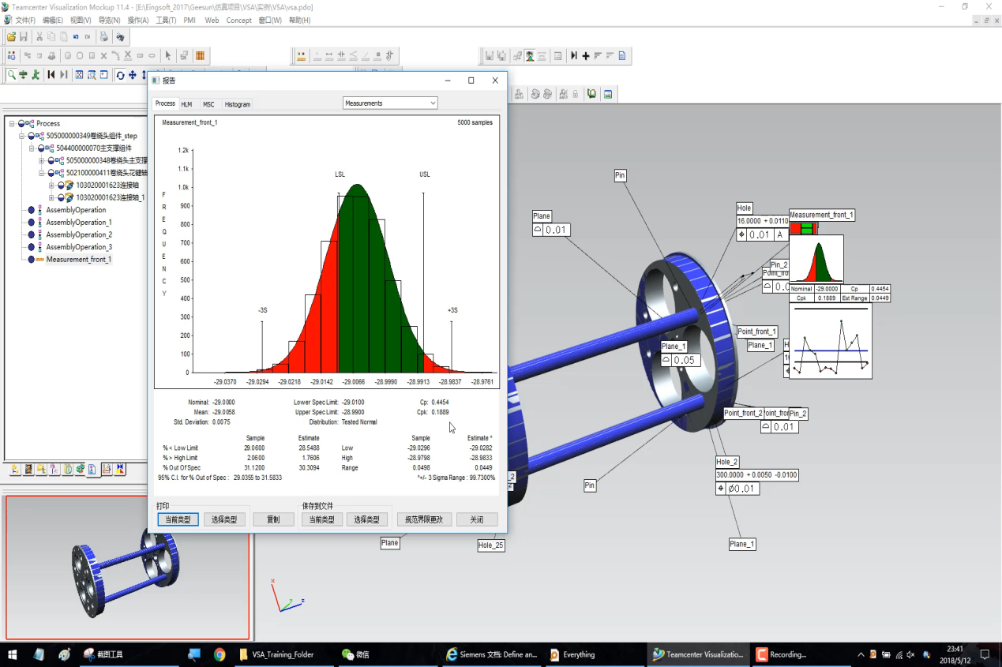
4. Materiais e métodos
Softwares
A simulação computacional será executada em planilha Microsoft Excel e está previsto o uso do software Siemens CAE VisVSA (Visualization Variation Systems Analysis), cujo pacote gráfico executa uma série de simulações virtuais, com base nas características (features) e nos metadados do modelo matemático CAD.
Capacidade de admitir arquivo neutro oriundo de qualquer 3D CAD;
Permite rastreabilidade na árvore de modelamento;
Distribuição de tolerância 1D e 3D;
Capacidade de simulação da influência do processo de fabricação;
Capacidade de identificação das contribuições individuais das dimensões;
Determinação dos índices de capacidade que impactam o processo de fabricação e o projeto.

Slide 21



Cronograma de atividades
Atividades |  | 2019 |  |  |  |  | 2020
 |  | ago | set | out | nov | dez | jan | fev | mar | abr | mai | jun | jul
Revisão bibliográfica
Estudo preliminar | Método convencional
 | Definição dos requisitos
 | Simulação VSA
 | Comparações
Definição e validação do modelo | Simulação estatística
 | Cálculo aritmético
 | Simulações VSA
 | Comparações
Estudos de aplicação | Análise de tolerância dimensional (1D)
 | Análise de tolerância espacial (3D)
 | Análise do conjunto (spool montado)
Redação da dissertação
Defesa da dissertação
defesa
ME
Notes:
>> EDSON

Slide 22
Obrigado pela atenção!
Projeto de Dissertação de Mestrado
Thiago Linhares Fernandes
Prof. Gustavo D. Donatelli, Dr. Eng. (orientador)
9 de julho de 2019

